Slide 1


Ambasadorowie projektu „Natura na pokolenia” w społecznościach lokalnych.

Slide 2
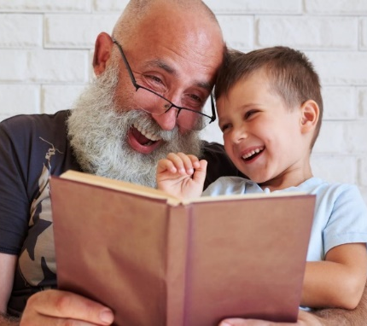
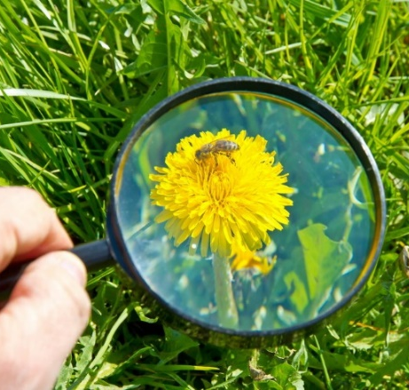
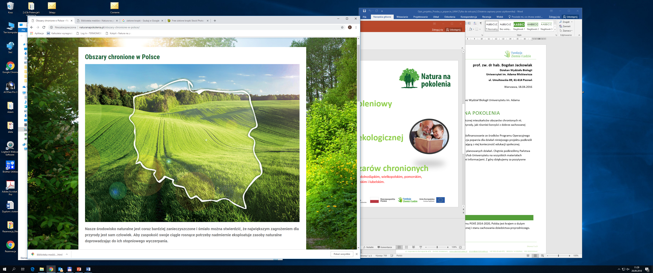
międzypokoleniowy
program edukacji ekologicznej
mieszkańców obszarów chronionych
w województwach: śląskim, mazowieckim, dolnośląskim, wielkopolskim, pomorskim, warmińsko-mazurskim i lubelskim.

Slide 3
Cel projektu
Wzrost świadomości ekologicznej mieszkańców obszarów chronionych na temat potrzeby oraz właściwych metod ochrony przyrody,
jak również korzyści z dobrze zachowanej przyrody i krajobrazu.

Slide 4
Grupa docelowa projektu
seniorzy, osoby w wieku 60+, w szczególności słuchacze Uniwersytetów Trzeciego Wieku,
młodzież szkolna - ze szkół podstawowych, gimnazjalnych i średnich.
Ponadto projekt dotrze do:
ogółu społeczności lokalnych na wybranych obszarach chronionych,
interesariuszy - organizacji pozarządowych, przedstawicieli samorządu oraz innych

Slide 5

Kształtowanie
świadomości ekologicznej
system wartości funkcjonujący w danym społeczeństwie
wiedza uzyskiwaną w trakcie procesu
edukacyjnego
tradycje przekazywane w rodzinie
informacje dostarczane przez
media
efekt indywidualnych doświadczeń

Slide 6
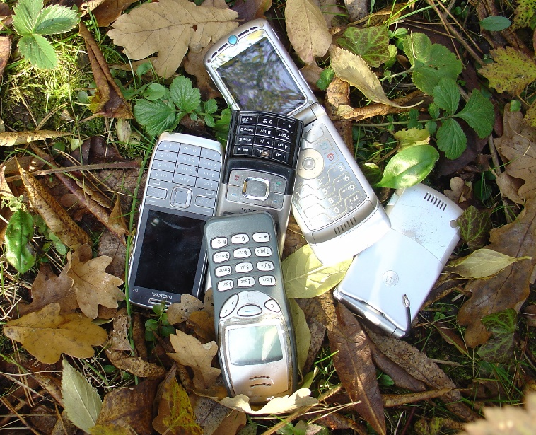
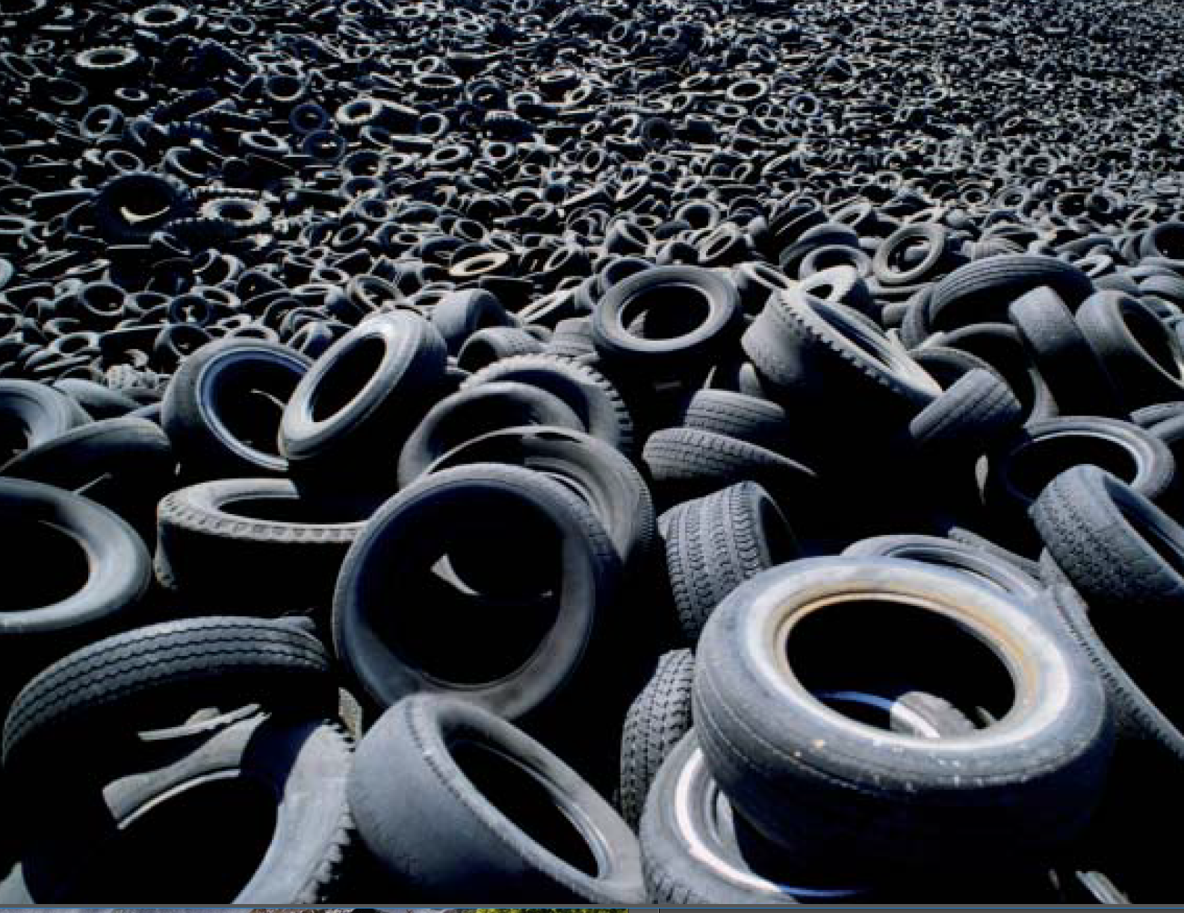
Dysonans poznawczy
W domach rodzinnych dzieci i młodzieży osoby o największym autorytecie – rodzice, dziadkowie, na co dzień nie stosują się do zasad, o których naucza się w szkole.

Slide 7
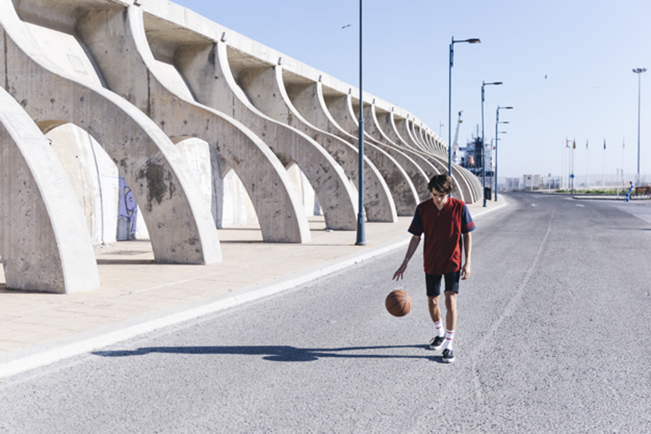
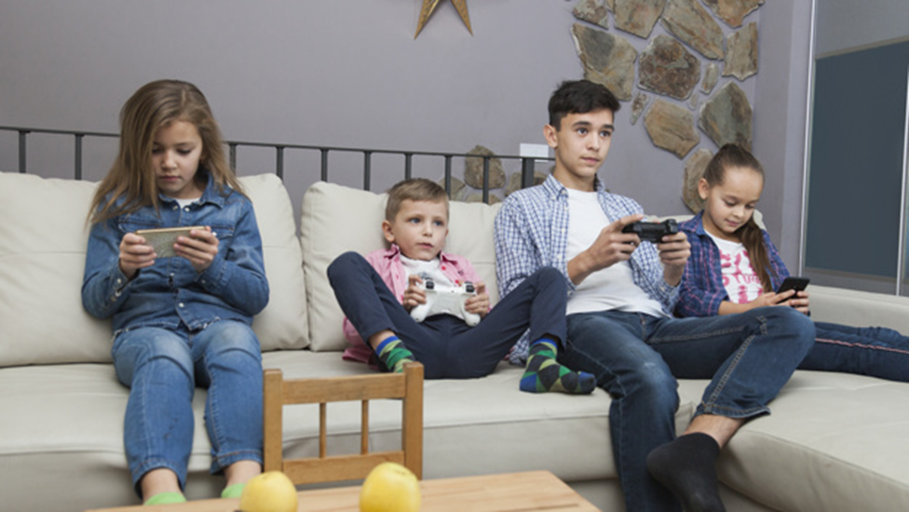

Syndrom deficytu natury
Coraz więcej dysfunkcji psychosomatycznych wiąże się z brakiem kontaktu z przyrodą.

Slide 8
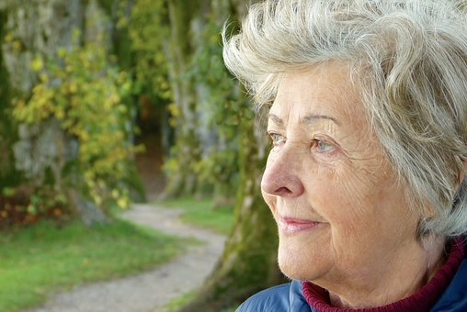
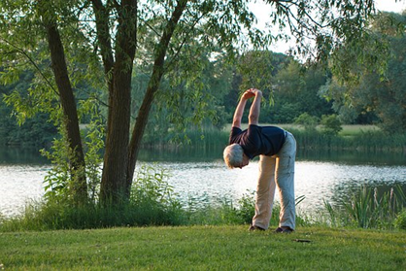
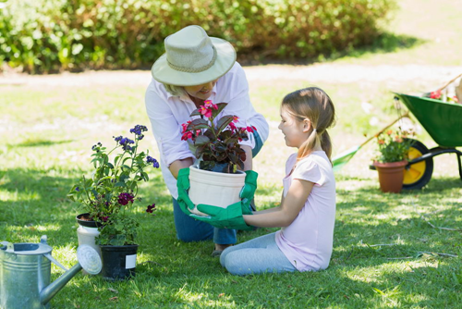
Założenia współpracy
Wiedza
Praktyka
Kaskadowość

Slide 9
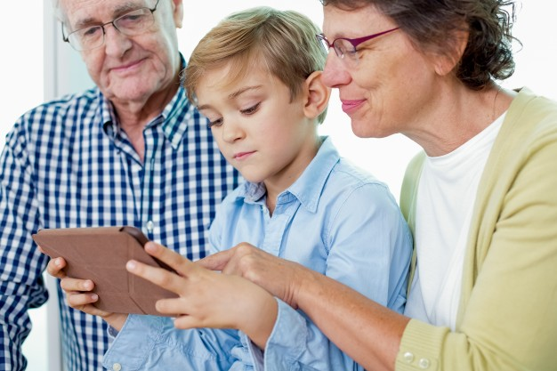
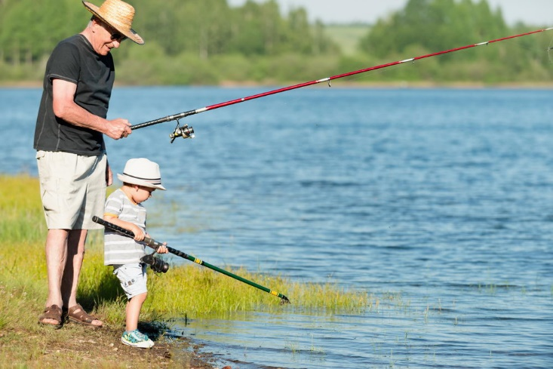


Rezultat
grupa Ambasadorów
w lokalnej społeczności,
którzy świadomi są bogactwa przyrody i konieczności tworzenia obszarów ochrony.

Slide 10
Główny przekaz
dlaczego w ogóle chronimy przyrodę?
w jakim celu utworzono konkretne obszary chronione?
jakie korzyści wiążą się z istnieniem obszaru chronionego w sąsiedztwie?
dlaczego ochrona przyrody nie będzie skuteczna bez współdziałania lub choćby akceptacji przez społeczności lokalne i nie może się odbywać wbrew ich oczekiwaniom?

Slide 11
Działania
Wykłady
Warsztaty problemowe
Warsztaty terenowe
Konkurs fotograficzno-plastyczny
Konkurs wiedzy
PUBLIKACJE
STOISKA EDUKACYJNE
AKCESORIA PODRÓŻNIKÓW PO NATURZE

Slide 12
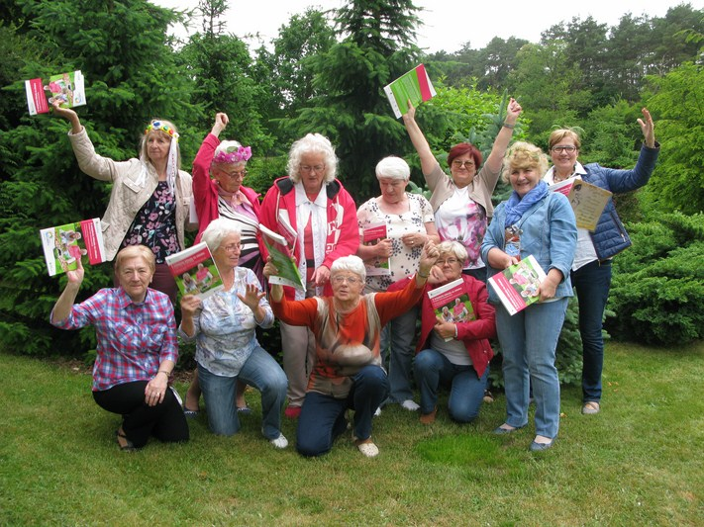
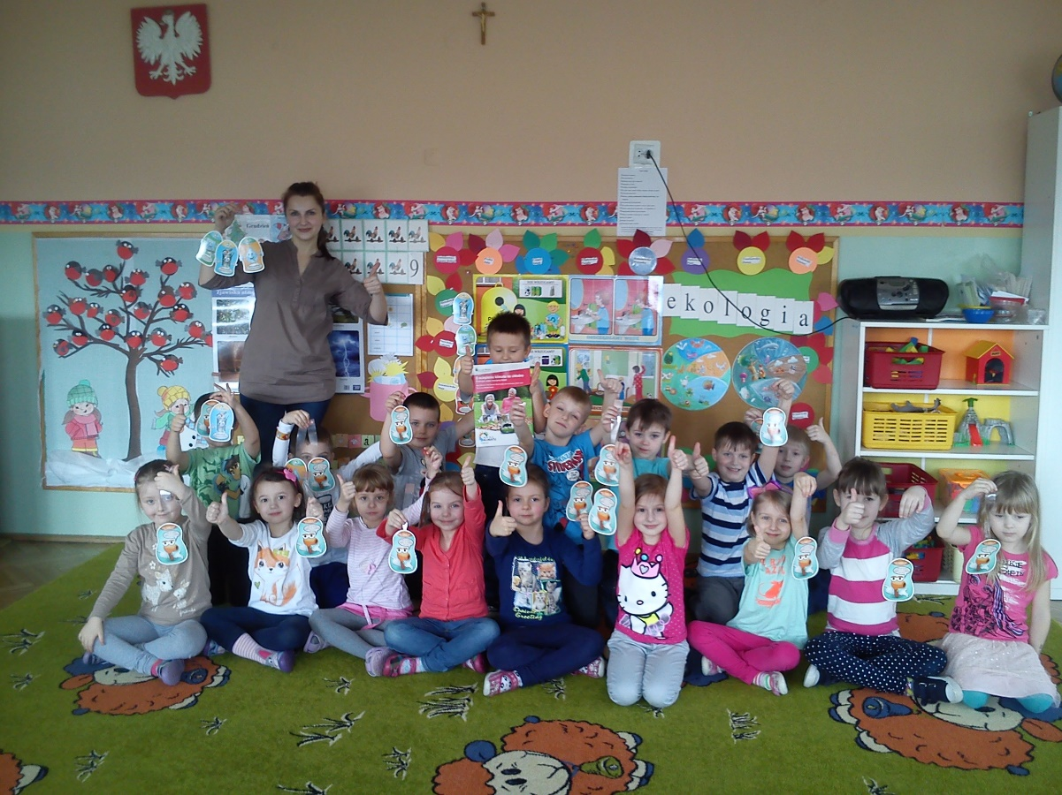
Własne akcje
Wianki Kazimierzowski UTW
Przedszkole w Augustowie

Slide 13
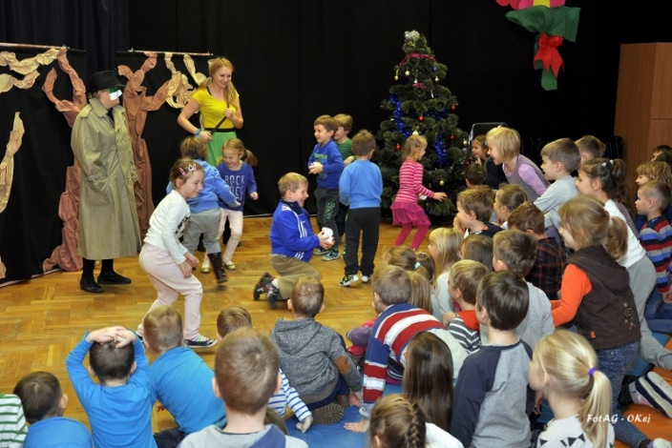
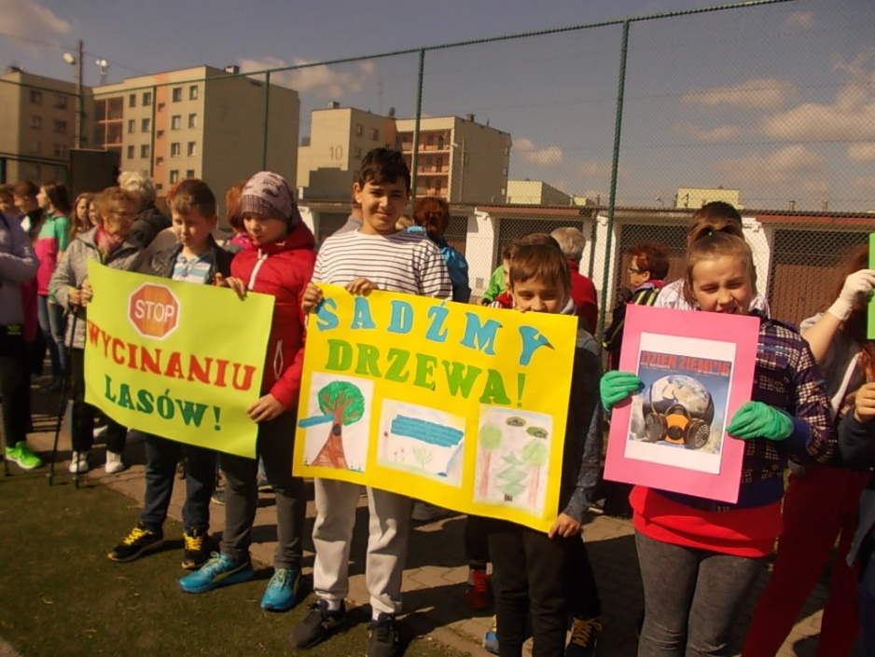
Święto sadzenia drzew w Łazach
Ekologiczny spektakl w Brwinowie
Notes:
Słuchacze UTW w Pile w Rezerwacie Przyrody Kuźnik.
Grupa Ekologia i ochrona środowiska z UTW w Pile poznaje gatunki inwazyjne
Ukonstytuowanie grupy w trakcie projektu bioroznorodnsoc to także my

Slide 14
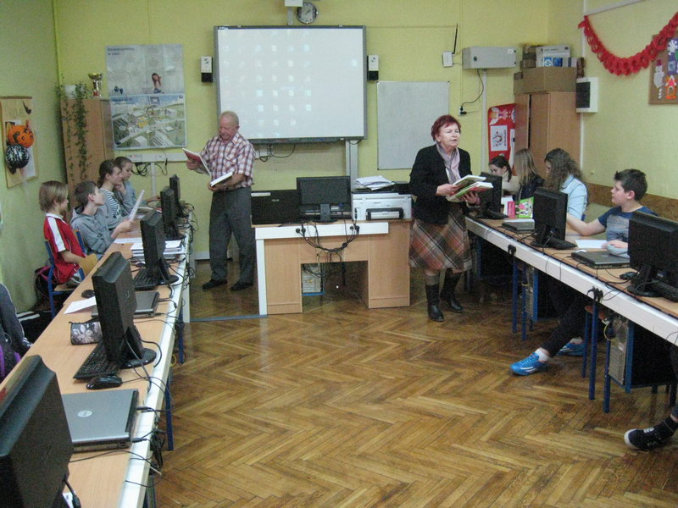
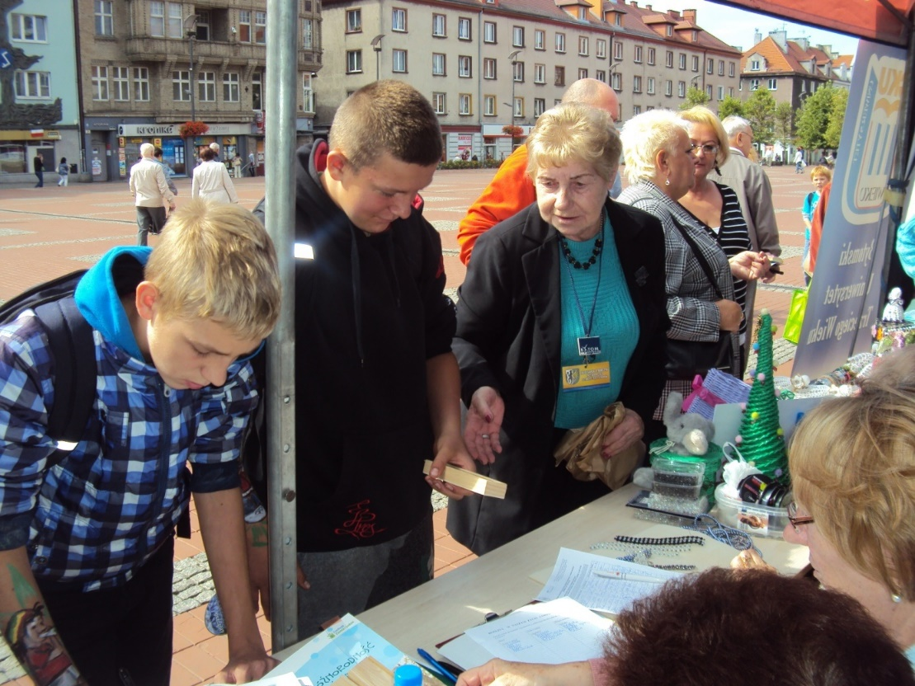
UTW w Aleksandrowie Kujawskim
Warsztaty zorganizowane przez UTW w Bytomiu
Notes:
klimat

Slide 15
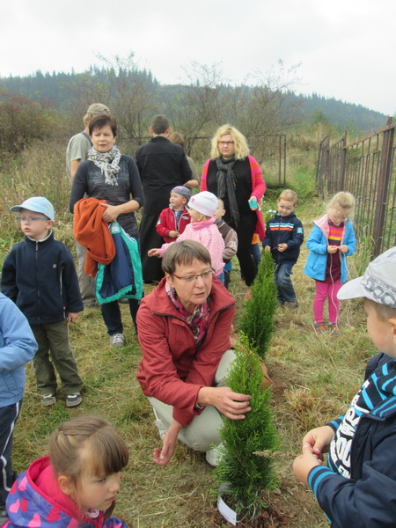
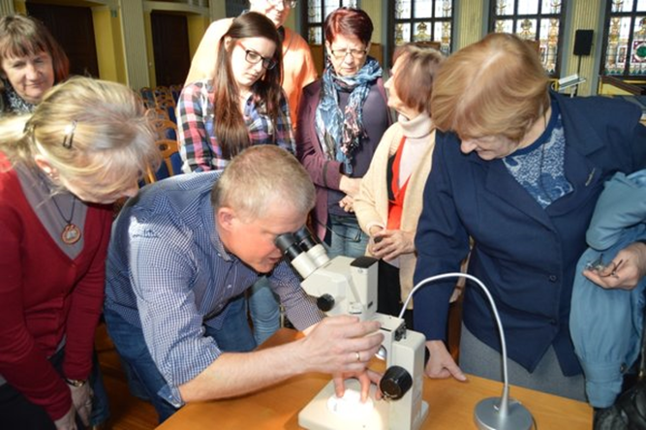
UTW w Nowej
Rudzie
Wykład na UTW
w Legnicy
Notes:
Klimat
,,Drzewa są wspaniałe”
to spotkanie z okazji Święta Drzewa 10 października 2014 r. Burmistrz i Radni Miasta Nowej Rudy, przedstawiciele Koła PKE w Nowej Rudzie, dzieci i młodzież wszystkich noworudzkich szkół oraz przedszkolaki posadzili 150 ,,Drzew dla Klimatu '. Podczas podziwiania rezultatów naszej pracy wyjaśnialiśmy sobie nawzajem - dlaczego drzewa są wspaniałe? Było to spotkanie rozpoczynające nasz udział w projekcie ,,Rok dla Klimatu”.
Spotkanie w ,,Dolince J Wittiga”
W Dolince znajduje się Dom Muzeum prof. Josepha Wittiga, w którym spotyka się młodzież należąca do szkolnych ekoklubów lub kół przyrodniczych. 25 października grupa studentów NUTW przedstawiła młodzieży wykład na temat zmian klimatycznych na Ziemi zakończony ankietą ,,Co wiem o klimacie ? ” .Piękna pogoda sprzyjała badaniom stanu powietrza przy pomocy skali porostowej i skali zdrowotności drzew. Uzgodniliśmy też zasady dalszej współpracy dotyczącej wspólnych działań dla klimatu.

Slide 16
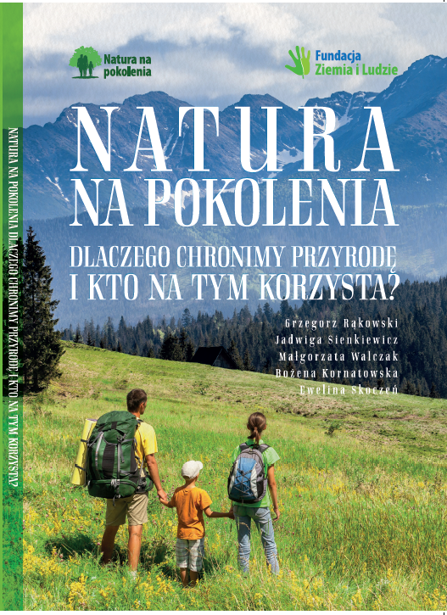
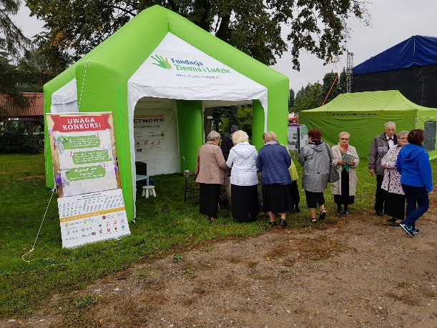
Oprócz tego…
PUBLIKACJE
  Książka popularnonaukowa „Natura na pokolenia”
  Poradnik lidera - Broszura dla liderów społeczności obszarów chronionych
  Przewodniki lokalne z grą terenową (1 na każdą lokalizację)
STOISKA EDUKACYJNE
AKCESORIA PODRÓŻNIKÓW PO NATURZE – pelerynka i minikompas

Slide 17


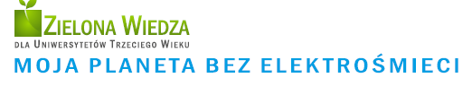
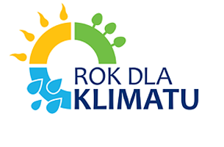

Polecane projekty
www.ziemiailudzie.pl

Slide 18
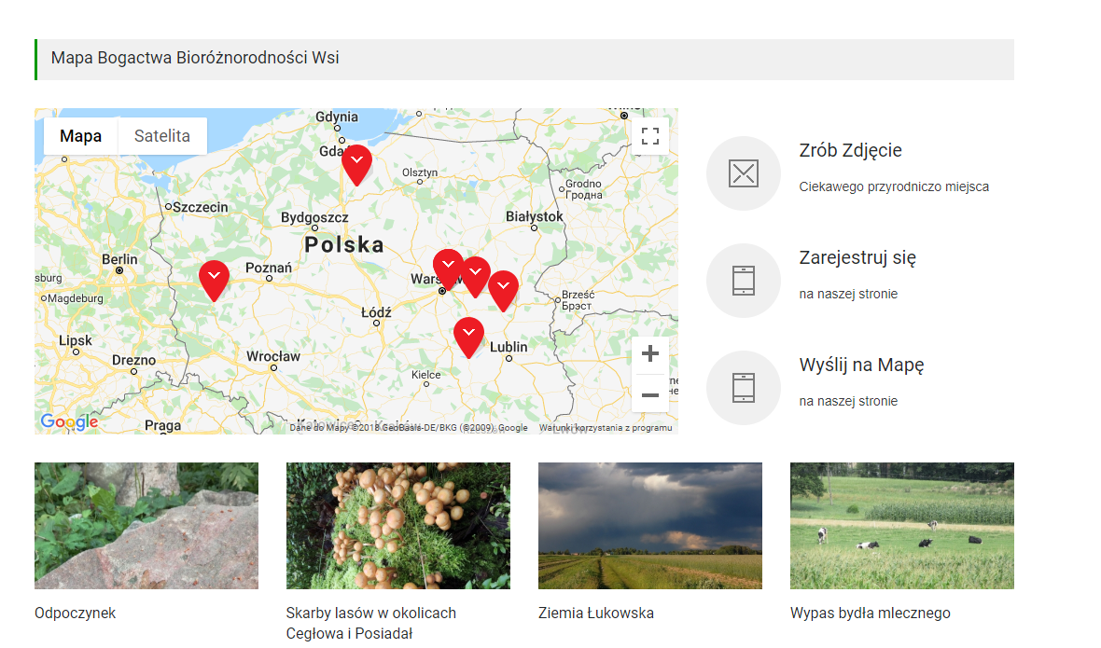

www.bogactwowsi.pl

